Slide 1





KHỞI ĐỘNG

Slide 2


Thử tài cảnh sát
Xem đoạn video sau và cho biết đoạn video này đang nói đến địa danh nào?

Slide 3
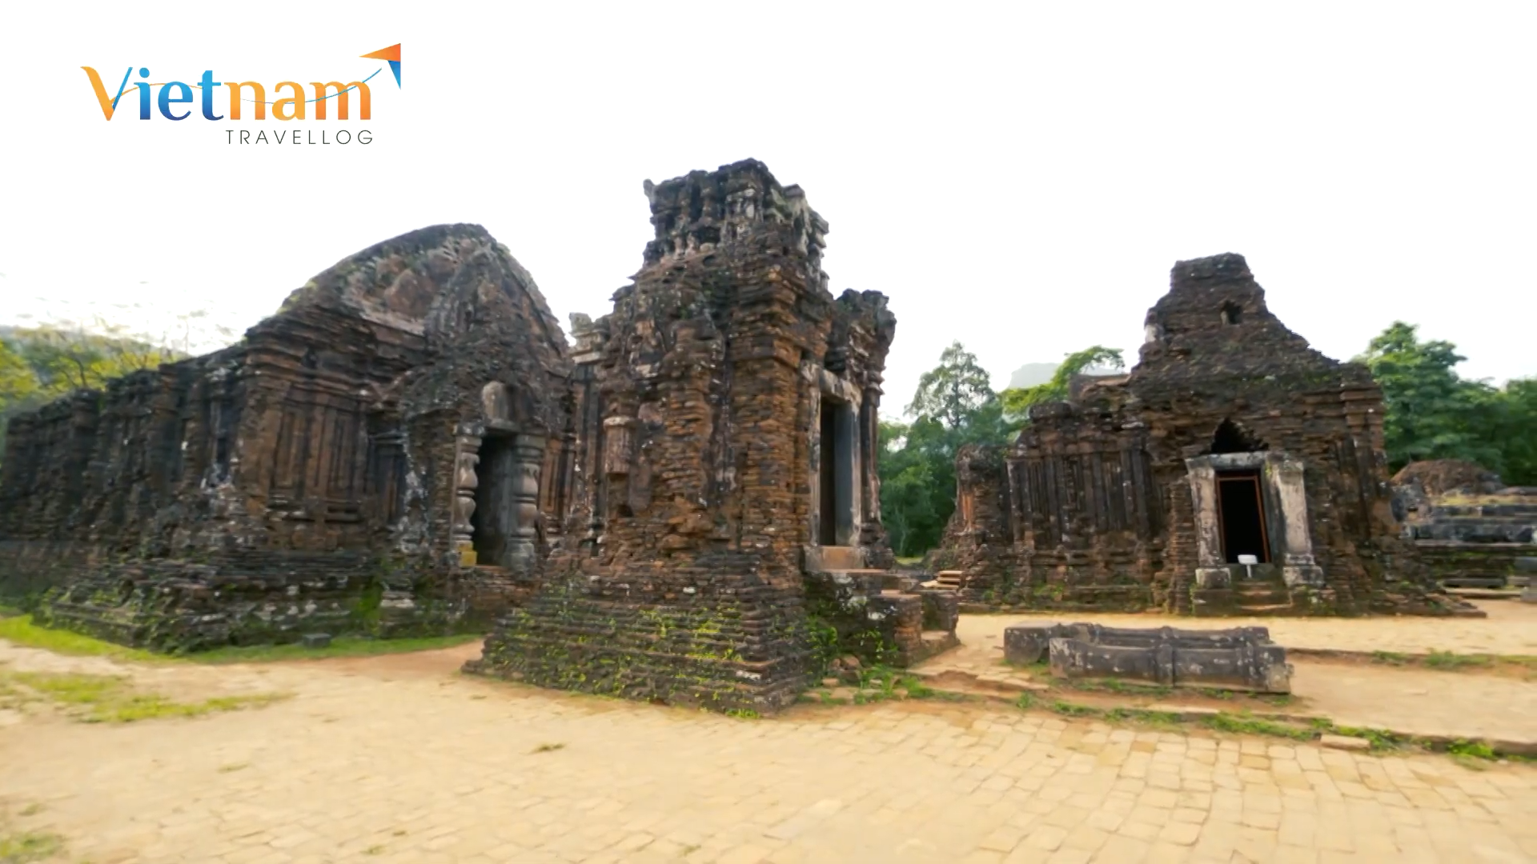

Slide 4



BÀI 13 (tiết 2)
GIAO LƯU VĂN HOÁ Ở ĐÔNG NAM Á
TỪ ĐẦU CÔNG NGUYÊN ĐẾN THẾ KỈ X

Slide 5



Bài 13: GIAO LƯU VĂN HOÁ Ở ĐÔNG NAM Á TỪ ĐẦU CÔNG NGUYÊN ĐẾN THẾ KỈ X
2. Chữ viết và văn học
PHIẾU HỌC TẬP
Hãy kể tên và liệt kê các chữ cổ của cư dân Đông Nam Á
………………………………
………………………………
………………………………
………………………………

Slide 6
Bài 13: GIAO LƯU VĂN HOÁ Ở ĐÔNG NAM Á TỪ ĐẦU CÔNG NGUYÊN ĐẾN THẾ KỈ X
2. Chữ viết và văn học
PHIẾU HỌC TẬP
Hãy kể tên và liệt kê các chữ cổ của cư dân Đông Nam Á
Chữ Khơ-me cổ (Campuchia)
Chữ Môn cổ
(Mi-an-ma)
Chữ Mã Lai cổ (người Mã Lai).
Chữ Nôm
(Việt Nam)
ẤN ĐỘ
ẤN ĐỘ
…………………………………………
…………………………………………
…………………………………………
…………………………………………
ẤN ĐỘ
TRUNG QUỐC

Slide 7
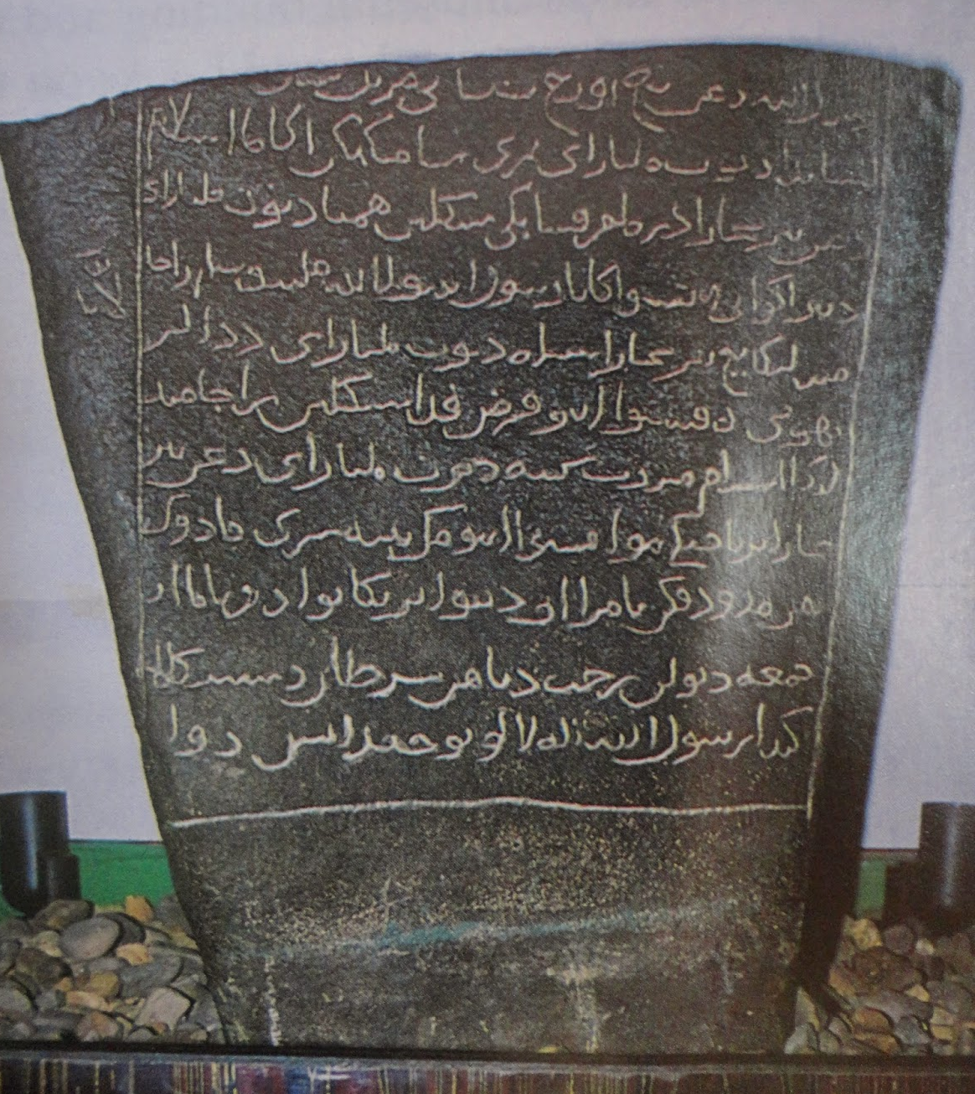
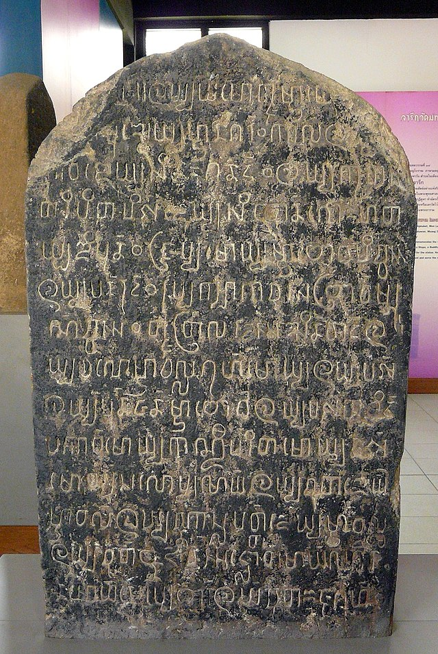
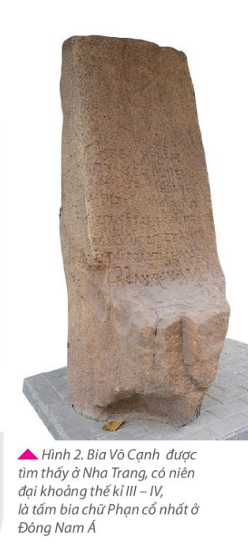
Ảnh hưởng từ chữ Phạn (Ấn Độ)
Chữ khắc Mã Lai cổ
Chữ khắc Môn cổ
Chữ Khơ-me cổ

Slide 8
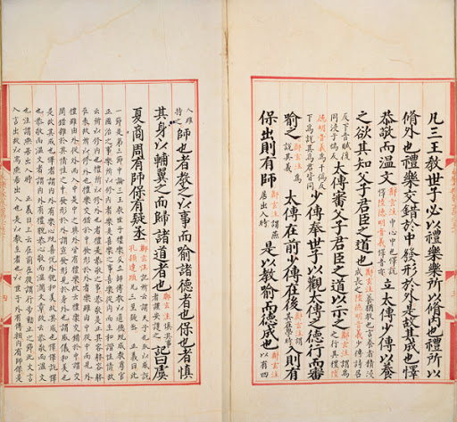
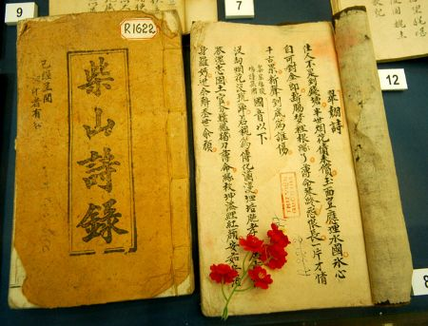
Ảnh hưởng từ chữ Hán (Trung Quốc)
Chữ Hán
Chữ Nôm

Slide 9
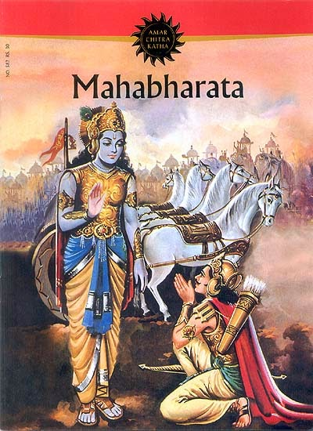
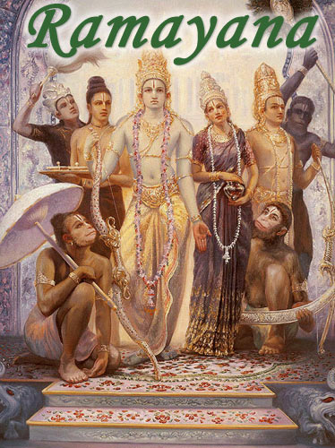
Bài 13: GIAO LƯU VĂN HOÁ Ở ĐÔNG NAM Á TỪ ĐẦU CÔNG NGUYÊN ĐẾN THẾ KỈ X
2. Chữ viết và văn học
Phạ-lắc-Phạ Lam (Lào)
Ra-ma-kien (Thái Lan)
Ra-ma-y-a-na (In-đô-nê-xi-a).
Riêm Kê (Cam–pu–chia)

Slide 10
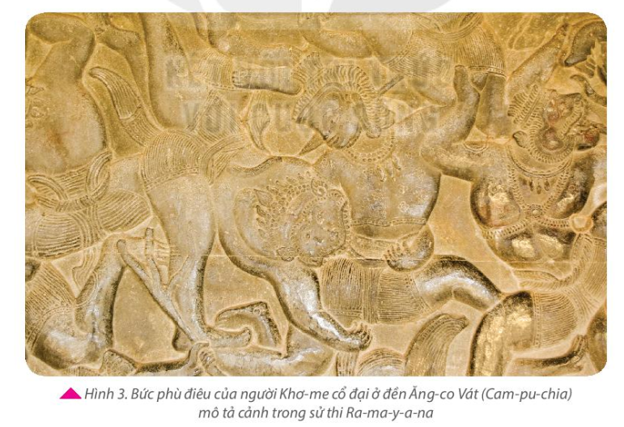

Slide 11
Nối cột và sao cho hợp lí:
1. Chữ của Người Việt
a. Tấm bia đầu tiên bằng chữ phạn và chữ Khơ-me cổ.
2. Sử thi Ra-ma-y-a-na của người Ấn Độ Cổ đại
b. Kế thừa chữ Hán của người Trung Quốc
c. Có ảnh hưởng hầu hết nền văn học các nước Đông Nam Á
3. Bia Ăng-co-Bo rây
(Cam puchia)
4. Chữ viết nhóm cư dân ĐNA
d. Dựa trên hệ thống chữ cổ của người Ấn Độ

Slide 12
Bài 13: GIAO LƯU VĂN HOÁ Ở ĐÔNG NAM Á TỪ ĐẦU CÔNG NGUYÊN ĐẾN THẾ KỈ X
2. Chữ viết và văn học
a. Chữ viết
- Nhiều nhóm cư dân Đông Nam Á tạo ra chữ viết riêng dựa trên hệ thống chữ cổ của người Ấn Độ. Riêng người Việt thì tiếp thu chữ Hán của người Trung Quốc.
b. Văn học
- Văn học các quốc gia Đông Nam Á cũng tiếp thu văn học Ấn Độ, tiêu biểu bộ sử thi Ma-ha-bra-ta, Ra-ma-y-a-na để sáng tạo bộ sử thi của dân tộc mình.

Slide 13
Bài 13: GIAO LƯU VĂN HOÁ Ở ĐÔNG NAM Á TỪ ĐẦU CÔNG NGUYÊN ĐẾN THẾ KỈ X
3. Kiến trúc và điêu khắc
Tìm hiểu về kiến trúc của Đông Nam Á
(ảnh hưởng từ đâu và có những loại kiến trúc nào)
Tìm hiểu về điêu khắc của Đông Nam Á
(ảnh hưởng từ đâu và có những loại điêu khắc nào)
NHÓM 1
NHÓM 2

Slide 14
Bài 13: GIAO LƯU VĂN HOÁ Ở ĐÔNG NAM Á TỪ ĐẦU CÔNG NGUYÊN ĐẾN THẾ KỈ X
3. Kiến trúc và điêu khắc
a. Kiến trúc
- Nghệ thuật và kiến trúc điêu khắc Đông Nam Á đều chịu ảnh hưởng đậm nét của các tôn giáo như Ấn Độ giáo và Phật giáo.
- Kiểu kiến trúc Ấn Độ giáo tiêu biểu ở Đông Nam Á là kiến trúc đền - núi

Slide 15
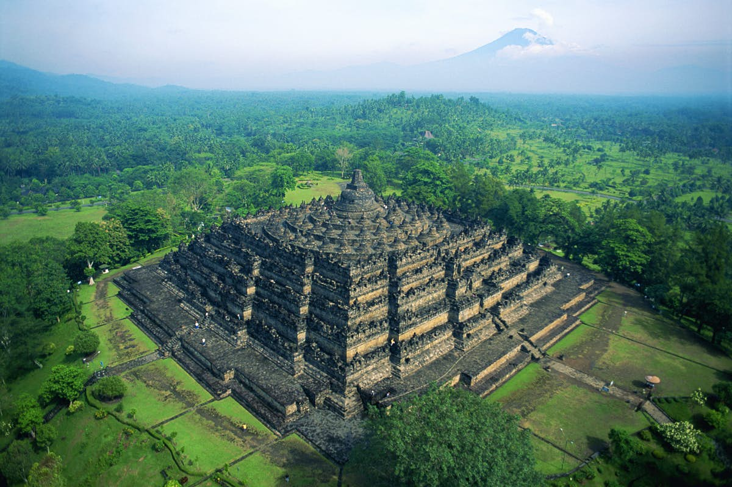
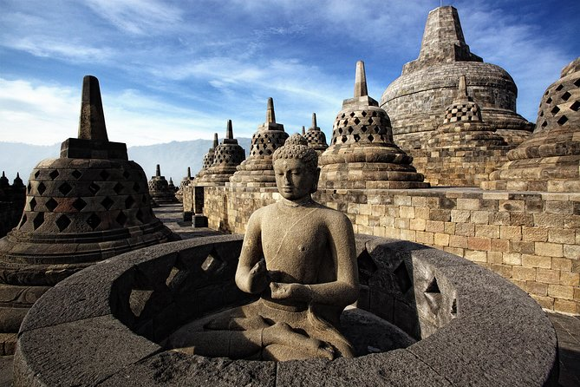
Đền Bô-rô-bu-đua (In-đô-nê-xi-a) kì quan Phật giáo lớn nhất thế giới

Slide 16
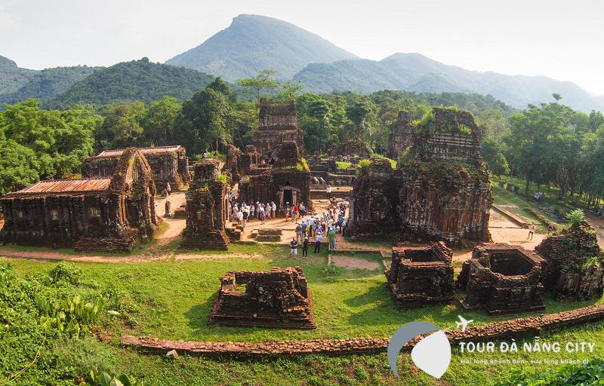
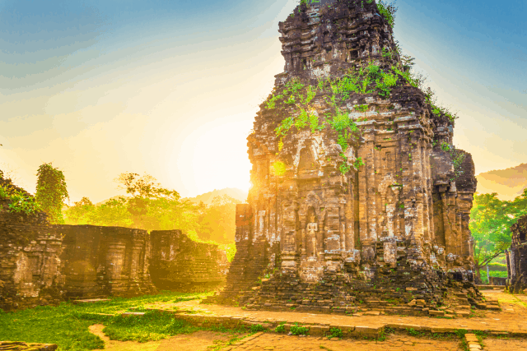
Thánh địa Mỹ Sơn (Việt Nam)

Slide 17
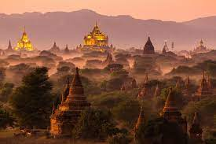
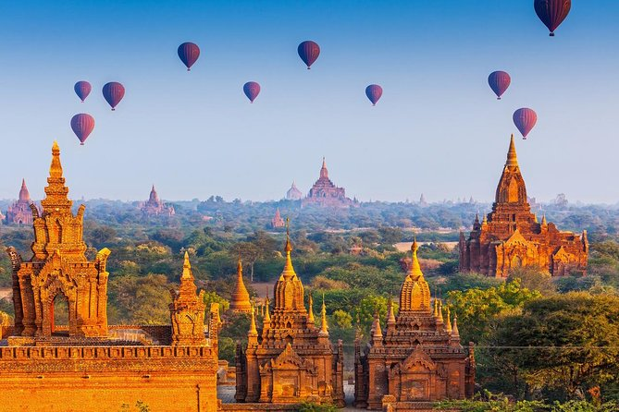
Thành phố cổ Bagan (Mi-an-ma)

Slide 18
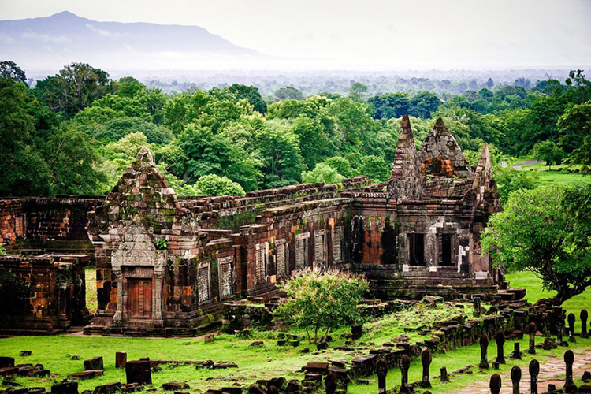
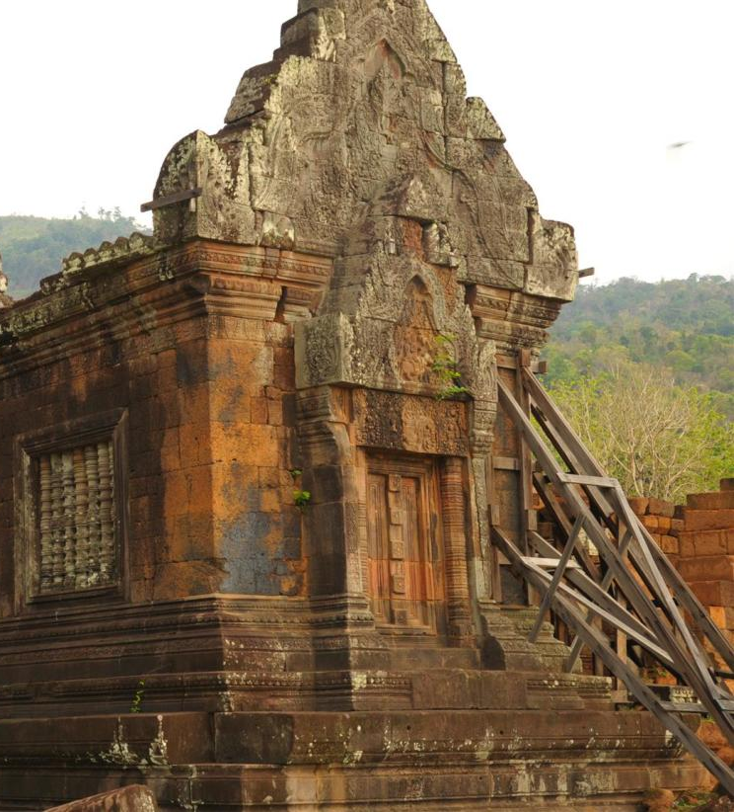
Quần thể di tích Wat Phou (Lào)

Slide 19
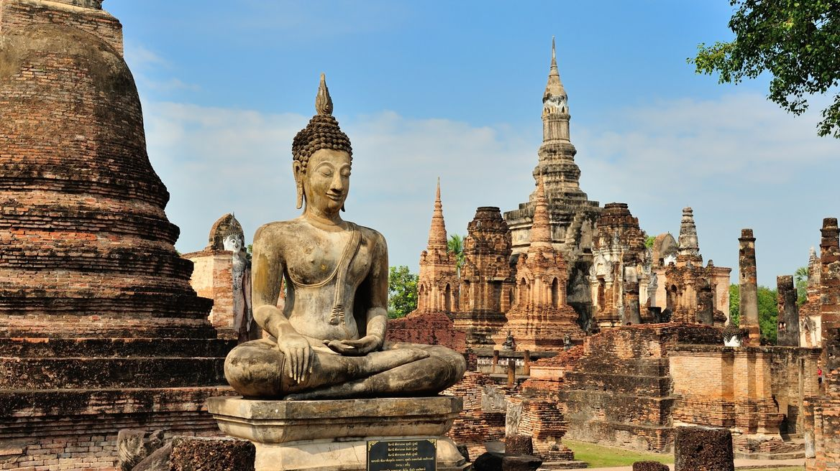
Sukhothai từng là trung tâm văn hóa Phật giáo lớn nhất Thái Lan

Slide 20
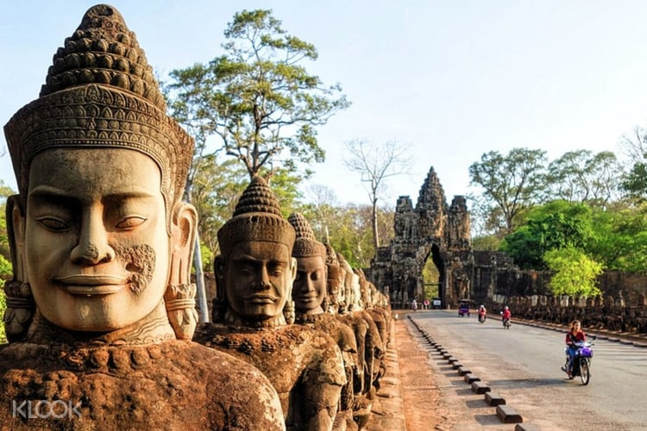
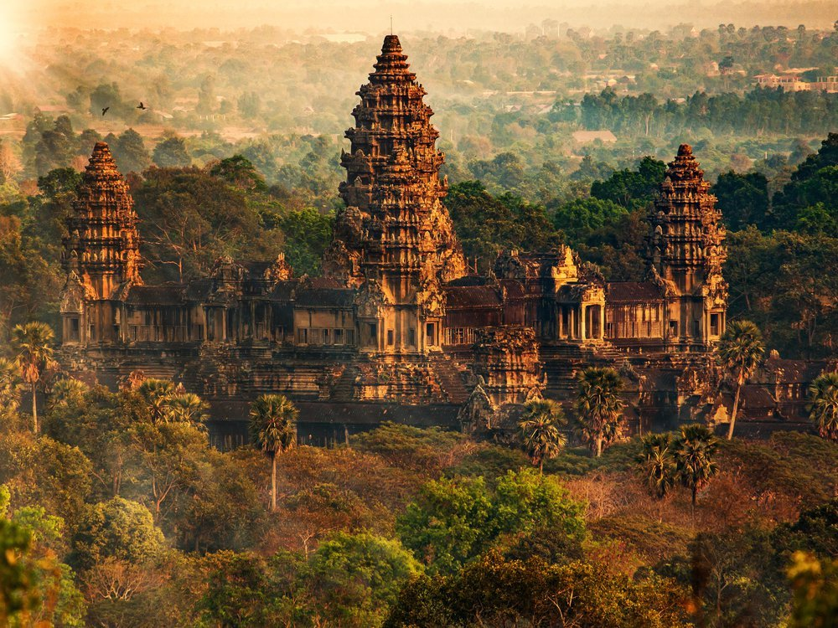
Angkor Wat (Cam-pu-chia) cũng được xem là quần thể di tích tôn giáo lớn của thế giới

Slide 21

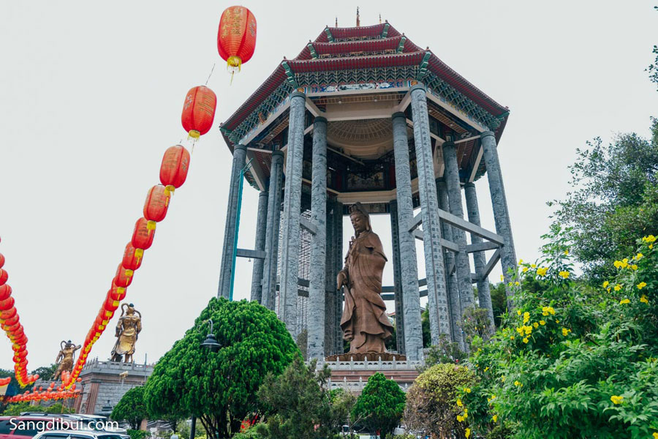
Quần thể Chùa Cực Lạc (Malaysia)

Slide 22
Bài 13: GIAO LƯU VĂN HOÁ Ở ĐÔNG NAM Á TỪ ĐẦU CÔNG NGUYÊN ĐẾN THẾ KỈ X
3. Kiến trúc và điêu khắc
Tìm hiểu về kiến trúc của Đông Nam Á
(ảnh hưởng từ đâu và có những loại kiến trúc nào)
Tìm hiểu về điêu khắc của Đông Nam Á
(ảnh hưởng từ đâu và có những loại điêu khắc nào)
NHÓM 1
NHÓM 2

Slide 23
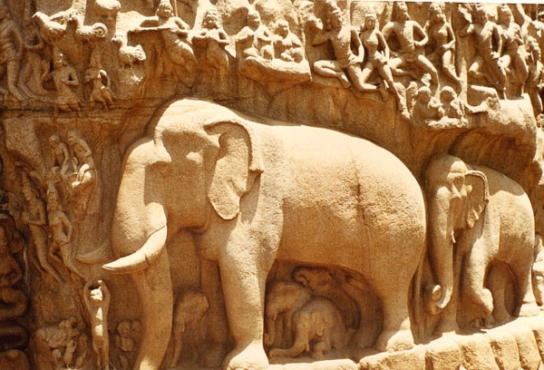
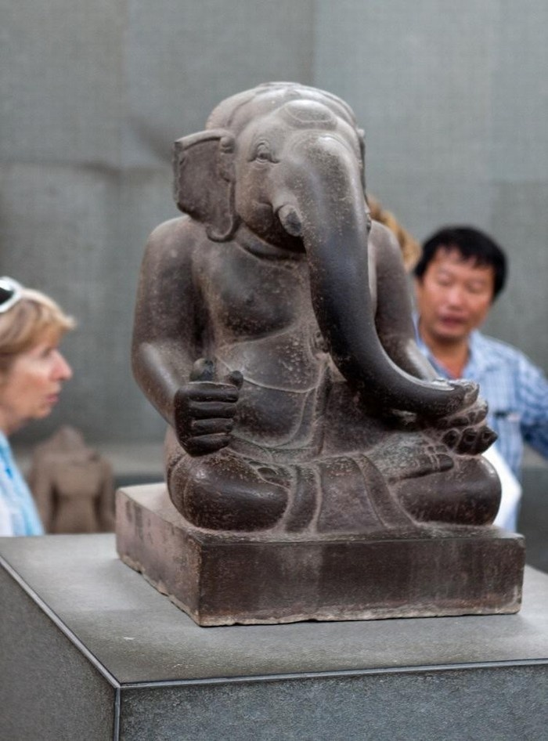
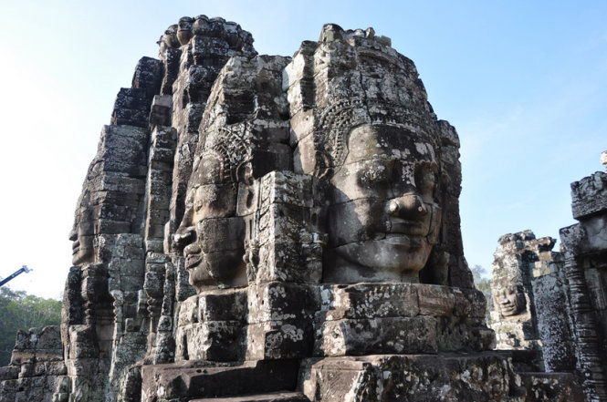
Các hình điêu khắc trên các ngôn tháp Chăm ở Ninh Thuận
Tượng vị thần Ganesha đầu voi mình người rất phổ biến trong Ấn Độ giáo
Tượng Bayon bốn mặt trong quần thể Angkor Thom, Campuchia

Slide 24
Bài 13: GIAO LƯU VĂN HOÁ Ở ĐÔNG NAM Á TỪ ĐẦU CÔNG NGUYÊN ĐẾN THẾ KỈ X
3. Kiến trúc và điêu khắc
a. Kiến trúc
- Nghệ thuật và kiến trúc điêu khắc Đông Nam Á đều chịu ảnh hưởng đậm nét của các tôn giáo như Ấn Độ giáo và Phật giáo.
- Kiểu kiến trúc Ấn Độ giáo tiêu biểu ở Đông Nam Á là kiến trúc đền - núi
b. Điêu khắc
- Nghệ thuật điêu khắc ở Đông Nam Á chủ yếu là Phù điêu, các bức chạm nổi, tượng thần, phật…

Slide 25






LUYỆN TẬP

Slide 26






VÒNG QUAY
MAY MẮN
Thêm lượt
1 +
Thêm lượt
Mất lượt
1
2
3
3+
4 +
1 tràng vỗ tay
2 +
4
5
6
QUAY

Slide 27
VẬN DỤNG

Slide 28

Tìm hiểu biểu tượng trên lá cờ của Hiệp hội các quốc gia Đông Nam Á (ASEAN) ngày nay.
Ý nghĩa biểu tượng của lá cờ được mô tả chi tiết trong Hiến chương ASEAN.
Màu xanh tượng trưng cho hòa bình và ổn định, màu đỏ thể hiện lòng can trường và tính năng động,
Màu trắng thể hiện sự thuần khiết,
Màu vàng thể hiện sự phồn vinh.
10 nhánh lúa tượng trưng cho 10 thành viên ASEAN.

Slide 29



DẶN DÒ
Học bài và trả lời các bài trong sách giáo khoa.
Chuẩn bị 14 Nhà nước Văn Lang, Âu Lạc.

Slide 30



BÀI HỌC KẾT THÚC.
XIN CHÂN THÀNH CẢM ƠN QUÝ THẦY, CÔ VÀ CÁC EM HỌC SINH.

Slide 31






Chữ viết của người Chăm có nguồn gốc từ văn tự nào?
A. Chữ hình nêm.
B. Chữ Phạm
C. Chữ tượng hình.
D. Chữ La tinh
Sile chính

Slide 32
Tác phẩm văn học nào của Ấn Độ cổ đại có ảnh hưởng rộng khắp ở các nước Đông Nam Á
A. Ra-ma-y-a-na
B. Kinh Phật.
C. Sơ-cun-tơ-ra
D. Vê - đa
Sile chính

Slide 33
Đền Bô- rô-bu-đua ngày nay thuộc quốc gia nào?
A. Việt Nam
B. Thái Lan
C. In đô nê xi a
D. Cam-pu-chia
Sile chính

Slide 34
Thời kì này người Việt thì thừa kế hệ thống chữ gì?
A. Chữ hình nêm.
B. Chữ Hán
C. Chữ tượng hình.
D. Chữ La tinh
Sile chính

Slide 35
Nghệ thuật kiến trúc và điêu khắc của các quốc gia phong kiến Đông Nam Á chịu ảnh hưởng đậm nét của tôn giáo nào?
A. Ấn độ giáo, Thiên chúa giáo
B. Phật giáo,Thiên chúa giáo
C. Thiên chúa giáo, Ân độ giáo.
D. Ấn độ giáo, Phật giáo
Sile chính

Slide 36
Ý nào dưới đây không phải nhận định đúng về văn hoá Đông Nam Á?
A. Các tín ngưỡng bản địa đã dung hợp với tôn giáo từ bên ngoài du nhập vào khu vực như Ấn Độ Giáo , Phật giáo.
B. Các cư dân Đông Nam Á không có chữ viết riêng mà sử dụng chữ viết của người Ấn Độ và Trung Quốc
C. Văn học Ấn Độ ảnh hưởng rất mạnh đến văn học của các nước Đông Nam Á
D. Kiến trúc đền núi là kiểu kiến trúc Ấn Độ giáo tiêu biểu ở Đông Nam Á
Sile chính

